Slide 1
Прогнозирование просрочки по контрагенту
Команда
F.R.I.E.N.D.S.
Евгений Васильев
Игорь Ситник

Slide 2
Постановка задачи
На основе имеющихся данных мы будем обучать модель, которая будет предсказывать ПДЗ (столбец среднее ПДЗ) для компании на основе ее различных финансовых показателей

Slide 3
Предобработка / чистка данных
Склеиваем таблицы
Удаляем компании, у которых ПДЗ больше года
Избавляемся от значений с выбросами - в столбцах с финансами заменяем все выбросы на 3σ
Нормируем столбцы с финансами (z-score)

Slide 4
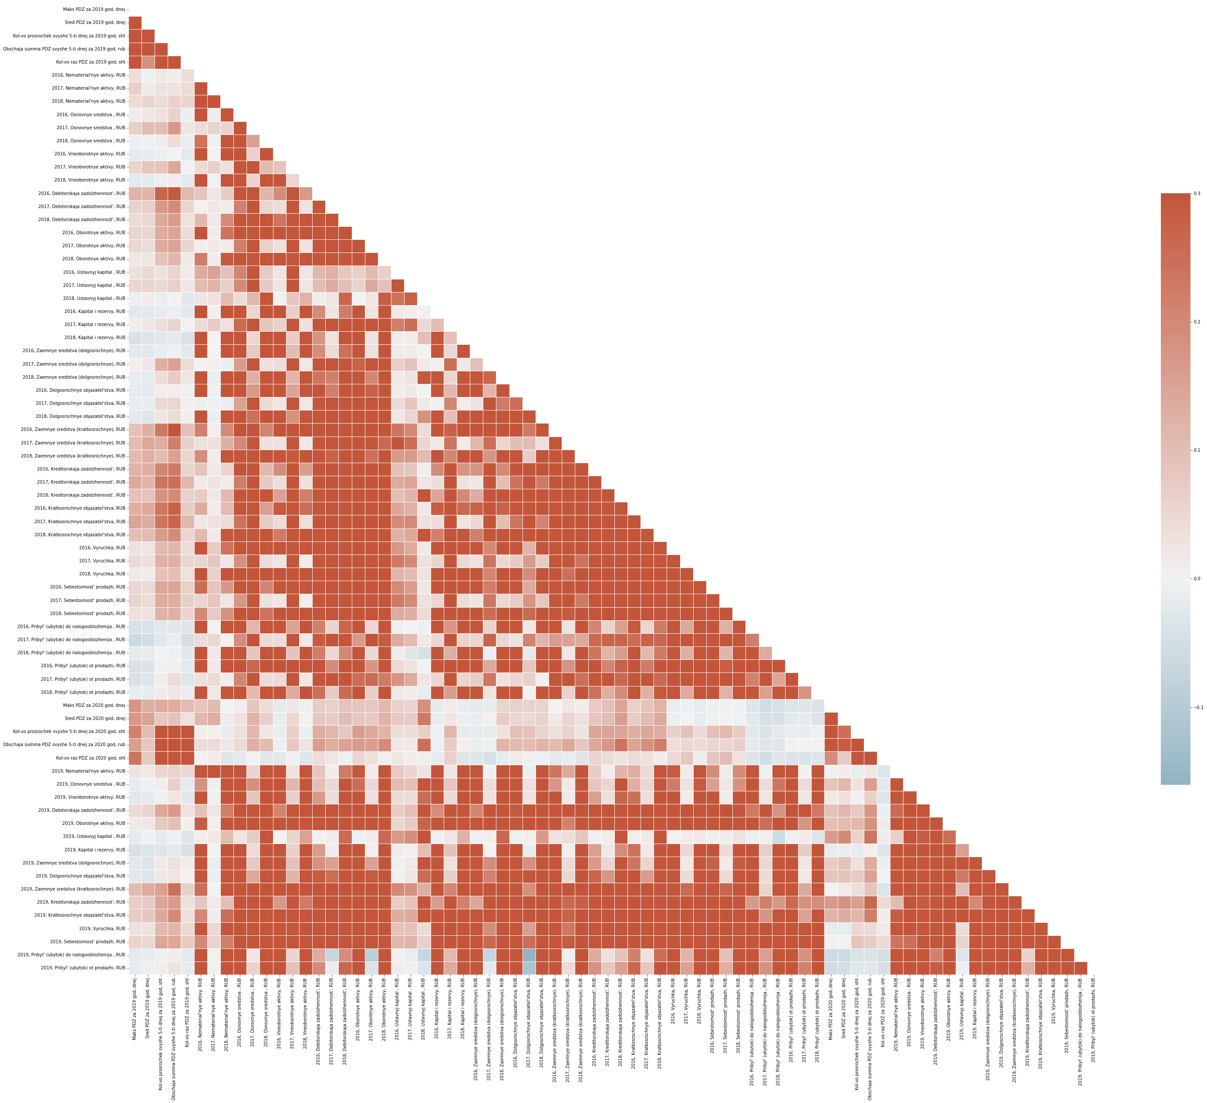
Корреляция между столбцами
Максимальная корреляция 0.3, высокоскоррелированные столбцы выделять и убирать не нужно

Slide 5
Модели машинного обучения
Scipy LinearRegression
+ Высокая «понятность»: вес каждого столбца в результат
- Низкая точность решения
Градиентный бустинг деревьев LightGBM
+ Высокая точность работы (5x по сравнению с LR)
- Низкая «понятность» решения (сложность интерпретации всех деревьев)
- Проблемы с запуском LightGBM на компьютерах Apple

Slide 6
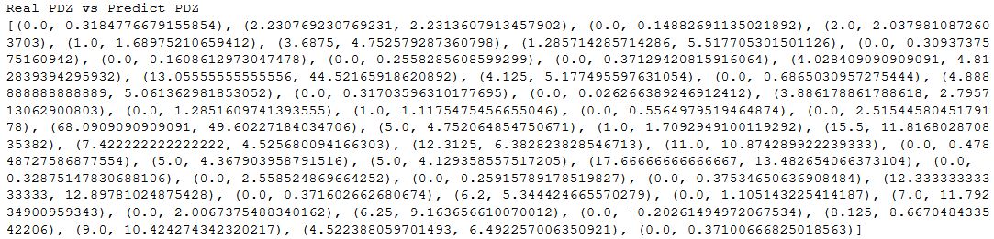
Качество предсказания
LightGBM:
RMSE of train prediction is: 6.87 days of PDZ
RMSE of test prediction is: 6.87 days of PDZ

Slide 7
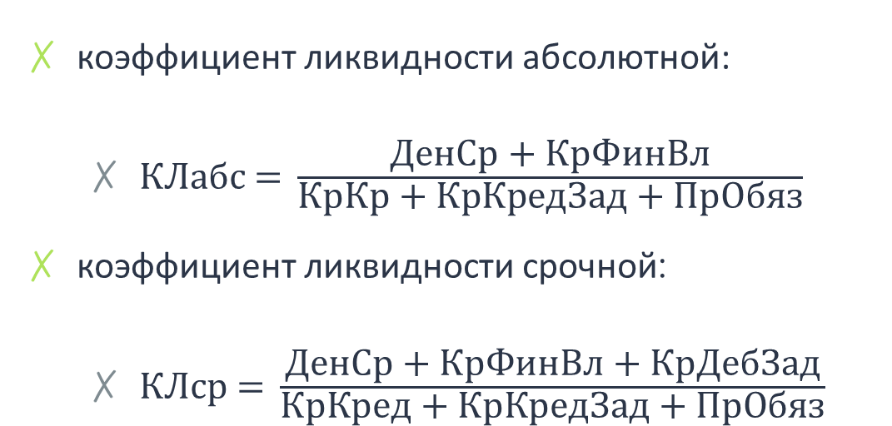
Внедрение новых признаков для данных
коэффициент ликвидности абсолютной:
$\text{КЛабс = }\frac{\text{ДенСр + КрФинВл}}{\text{КрКр + КрКредЗад + ПрОбяз}}$
коэффициент ликвидности срочной:
$\text{К}\text{Лср}\text{ = }\frac{\text{ДенСр + КрФинВл + КрДебЗад}}{\text{КрКред + КрКредЗад + ПрОбяз}}$

Slide 8
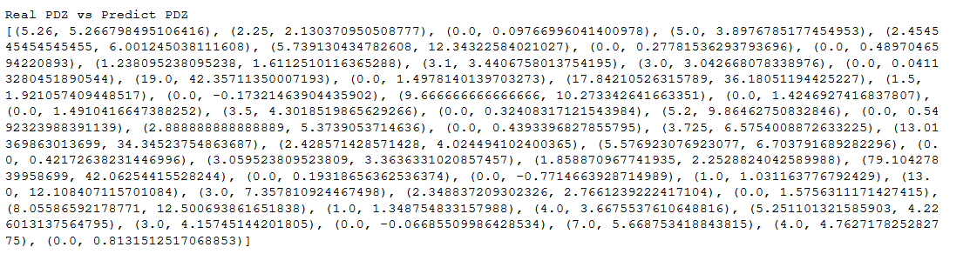
Качество предсказания с новыми признаками
LightGBM:
RMSE of train prediction is: 6.97 days of PDZ
RMSE of test prediction is: 6.75 (0.12 better) days of PDZ

Slide 9
Качество предсказания с новыми признаками
Подсчитываем точность по классификации ПДЗ [0, 1-30, 31-90, 91-365]:
Accuracy of train prediction is: 93.798%
Accuracy of test prediction is: 89.147%

Slide 10
Получаем значения для МаксПДЗ
Регрессия для МаксПДЗ:
RMSE of train prediction is: 12.5 days of PDZ
RMSE of test prediction is: 138 days of PDZ
Подсчитываем точность по классификации МаксПДЗ [0, 1-30, 31-90, 91-365]:
Accuracy of train prediction is: 88.889%
Accuracy of test prediction is: 85.271%

Slide 11
Кластеризация компаний
Интерес для будущего исследования представляет кластеризация компаний на несколько кластеров
Есть видение, что при кластеризации компаний мы сможем лучше предсказывать просрочку, обучаясь внутри кластеров
Для кластеризация предполагается использовать алгоритм DBScan

Slide 12
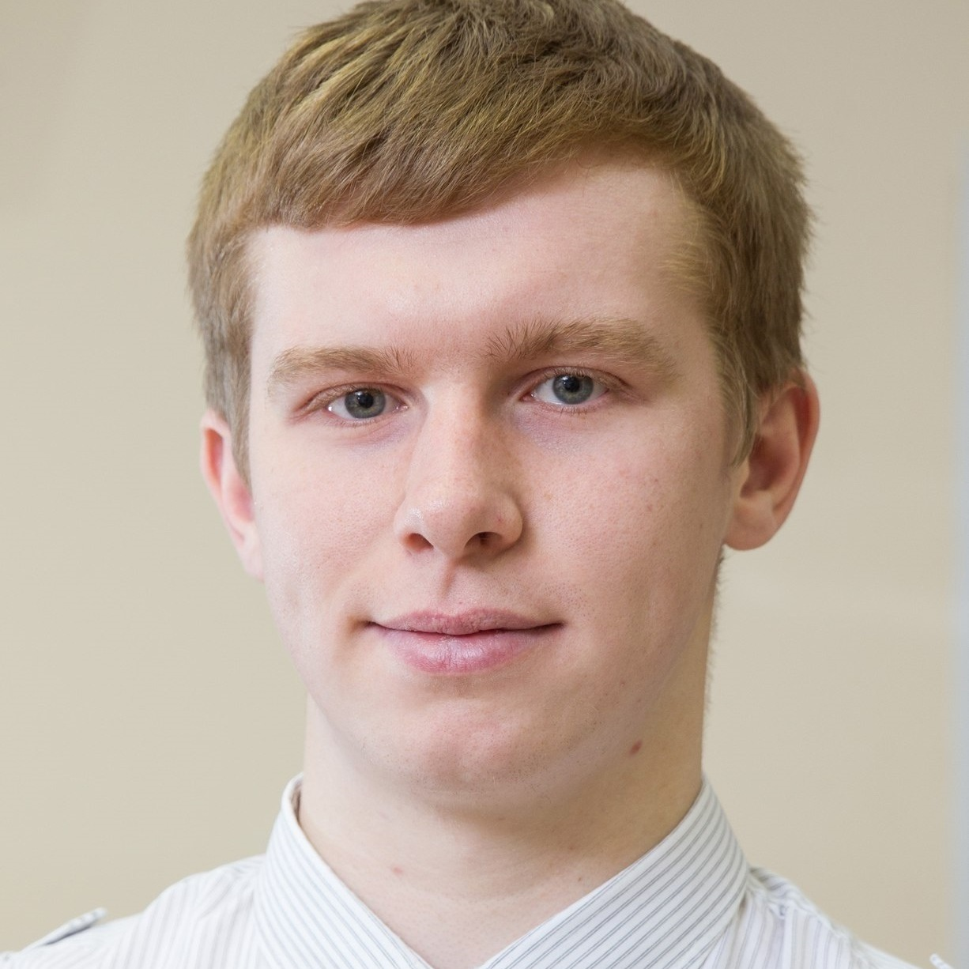

Евгений Васильев
eugene.unn@gmail.com
t.me/vasiliev_e
Игорь Ситник
goodday23@yandex.ru
t.me/sigal777

Slide 13
Thanks!
Any questions?
You can find me at:
t.me/vasiliev_e
eugene.unn@gmail.com

